Slide 1
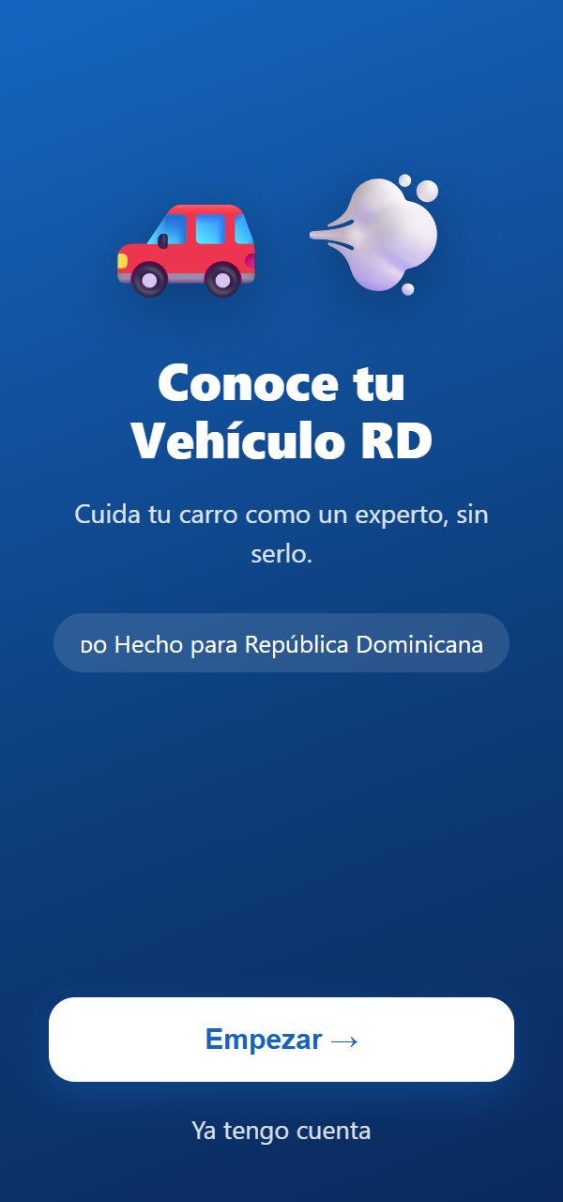
APP MÓVIL · REPÚBLICA DOMINICANA
Conoce tu
Vehículo RD
Cuida tu carro como un experto, sin serlo.
🚗 Tu asesor de bolsillo que conoce tu carro y el contexto dominicano.

Slide 2
EL PROBLEMA
Tener carro no significa saber cuidarlo
🤷
🌎
💸
Nadie te enseñó
Apps que no aplican
Sale caro
Tienes un vehículo, pero no sabes cuándo darle mantenimiento ni cómo tratarlo.
Las guías internacionales ignoran el clima, las calles y los repuestos de RD.
Un descuido se convierte en reparaciones costosas y en un carro que se daña antes.
La mayoría de los dueños aprenden... cuando ya es tarde.

Slide 3
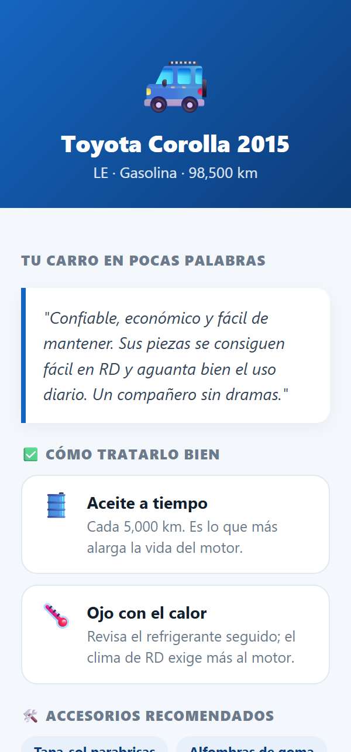
LA SOLUCIÓN
Una app que habla tu idioma
“Un asesor de bolsillo que conoce TU carro y te dice, en cristiano, cómo cuidarlo — aunque no sepas nada de mecánica.”
🔎
Identifica tu carro en segundos
📘
Aprende a cuidarlo sin jerga técnica
🛠️
Recibe mantenimiento a la medida de RD

Slide 4
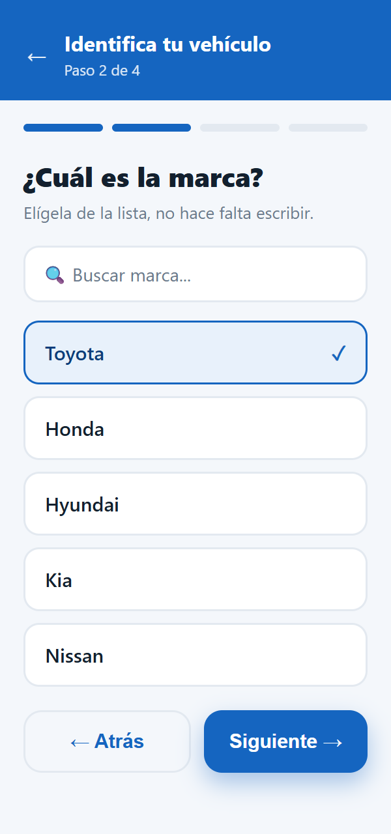
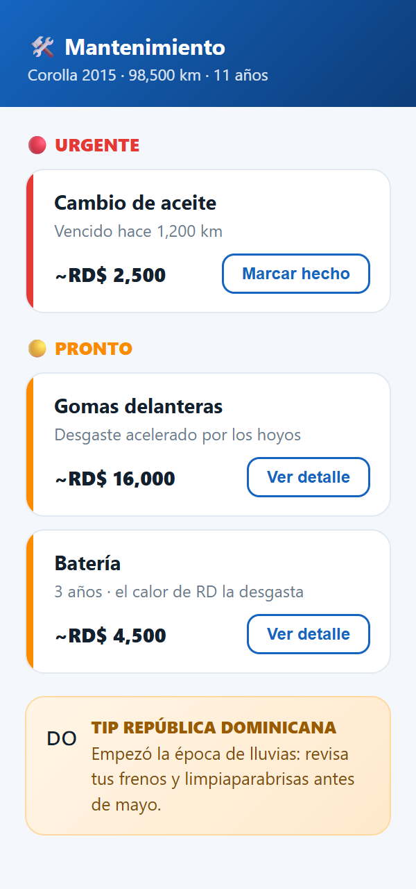
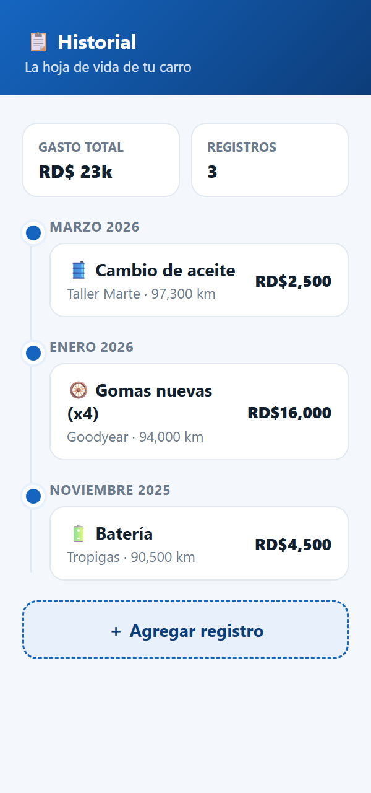
CÓMO FUNCIONA
Cuatro pasos, cero complicación
1
2
3
4
Identifica
Conoce
Cuida
Registra
Año, marca, modelo y versión — eligiendo de listas.
Descripción, cuidados, accesorios y comunidades.
Mantenimiento por edad, km y contexto dominicano.
El historial de gastos y reparaciones de tu carro.

Slide 5
NUESTRO DIFERENCIADOR
Pensada para República Dominicana
Ninguna app internacional considera lo que tu carro vive aquí.
☀️
Calor y humedad
🕳️
Hoyos y badenes
🌧️
Lluvias e inundaciones
Batería, A/C, gomas y correas se gastan más rápido.
Cuida la suspensión y las gomas en cada viaje.
Alertas de frenos y sistema eléctrico por temporada.
⛽
Combustible variable
🔧
Conversión a GLP/gas
📄
Marbete y seguro
Recomendaciones de limpieza de inyectores y aditivos.
Mantenimiento específico para taxis y conchos.
Recordatorios de los trámites obligatorios cada año.

Slide 6
FUNCIONALIDADES CLAVE
Todo lo que tu carro necesita, en un solo lugar
🚙
MVP
🛠️
MVP
📋
MVP
Perfil del vehículo
Mantenimiento inteligente
Historial
Conoce tu carro y cómo darle el mejor trato.
Sugerencias según edad, km e historial.
La hoja de vida de tu carro y sus gastos.
🤖
Fase 2
🔔
Fase 2
💰
Fase 2
Mecánico Virtual
Recordatorios
Estimador en RD$
Describe un ruido o síntoma y recibe respuestas claras.
Aceite, marbete, seguro y revisiones a tiempo.
Sabe cuánto costaría cada reparación aquí.

Slide 7
CÓMO LO CONSTRUIMOS
Tecnología confiable + inteligencia artificial
📱
🧠
📚
Web y móvil
Motor híbrido
Datos confiables
Una sola base de código para llegar a todos: navegador hoy, app iOS y Android después.
Base de datos curada y confiable + IA (Claude) que lo explica en lenguaje sencillo.
Manuales de fabricante, guías de mecánicos y la sabiduría de las comunidades RD.
🤖 Potenciado por IA: explicaciones simples, recomendaciones a la medida y un Mecánico Virtual que responde tus dudas.

Slide 8
HACIA DÓNDE VAMOS
Un camino por fases
FASE 1 · MVP
FASE 2
FASE 3
Lo esencial
Más inteligente
A lo grande
✓
Identifica tu vehículo
✓
Mecánico Virtual (IA)
✓
App móvil nativa
✓
Perfil del vehículo
✓
Recordatorios
✓
Modo offline
✓
Mantenimiento básico
✓
Estimador en RD$
✓
Comunidad integrada
✓
Historial manual
✓
Mi Garaje (varios autos)
✓
Alianzas con talleres

Slide 9
Conoce tu Vehículo RD
Cuidar tu carro nunca fue tan fácil — ni tan dominicano.
Hecho para República Dominicana
¡Gracias!

